Slide 1
স্বাগতম

Slide 2
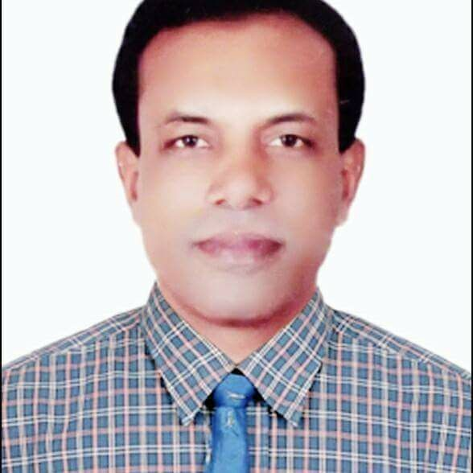
শিক্ষক পরিচিতি
মোঃ মহাসিন আলী মোল্যা
প্রধান শিক্ষক
২নং খারহাট সরকারি প্রাথমিক বিদ্যালয়
কাশিয়ানী, গোপালগঞ্জ ।

Slide 3
পাঠ পরিচিতি
শ্রেণিঃ প্রাক-প্রাথমিক
বিষয়ঃ আমার বই ( পরিবেশ )
অধ্যায়ঃ ৮, পাঠঃ ৯
পাঠ্যাংশঃ বাড়ি ও বিদ্যালয় রাখবো পরিচ্ছন্ন।
সময়ঃ ৩০ মিনিট, তারিখঃ ২৮.০৭.২০২২ খ্রিঃ।

Slide 4
শিখনফল
এই পাঠ শেষে শিক্ষার্থীরা-
৬.২.১ বাড়ি ও বিদ্যালয়ের পরিবেশ পরিচ্ছন্ন রাখবে।

Slide 5
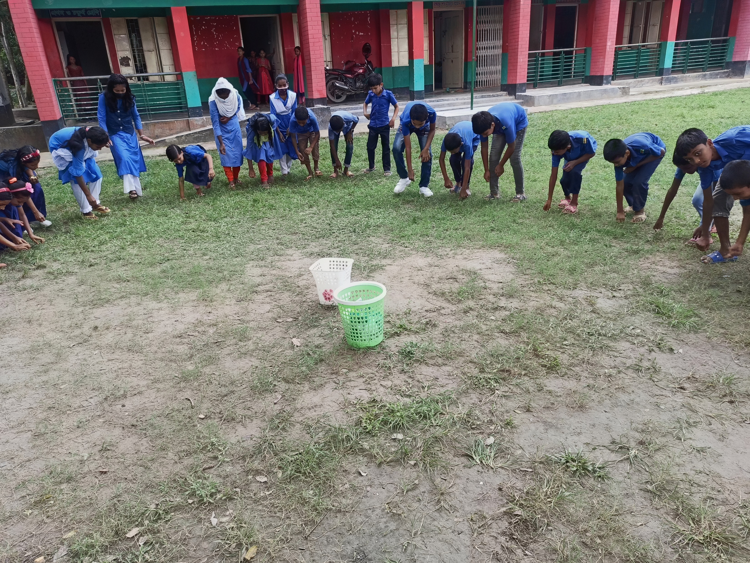
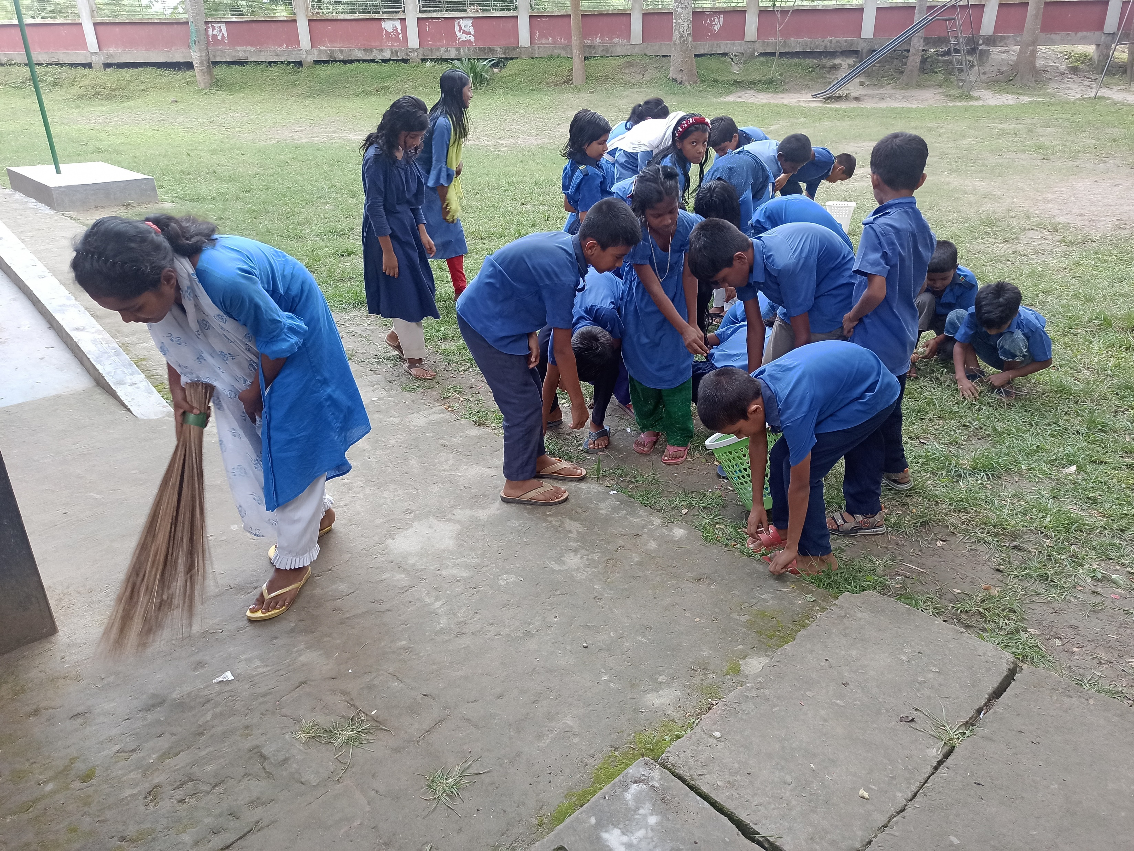
ছবি দেখে উত্তর বলি

Slide 6
আজকের পাঠ
বাড়ি ও বিদ্যালয় রাখবো পরিচ্ছন্ন।

Slide 7
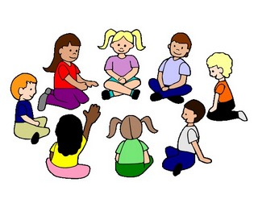
দলীয় কাজ
ছবি দেখে দলে আলোচনা করে বলি

Slide 8
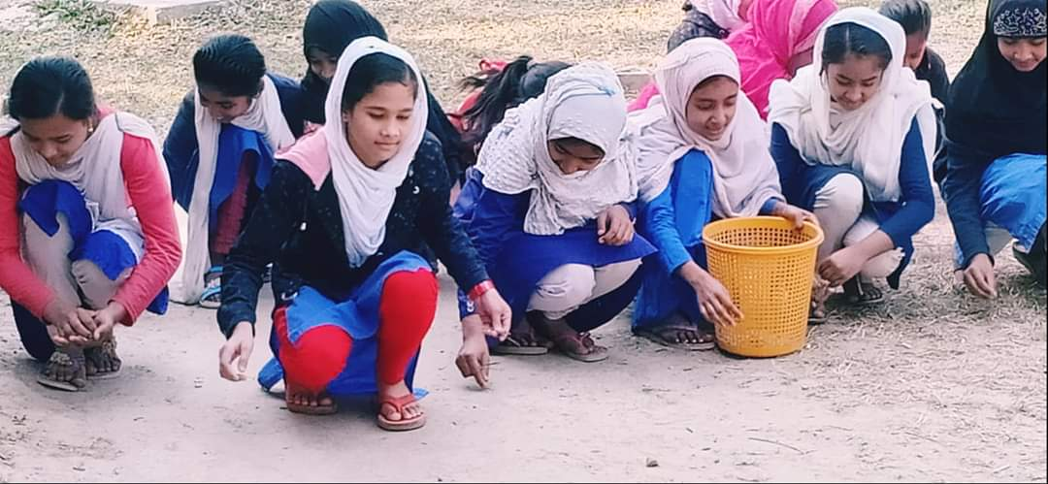

Slide 9
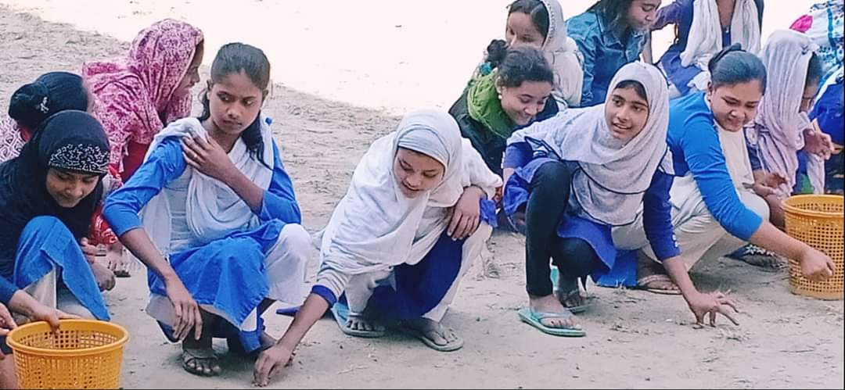

Slide 10
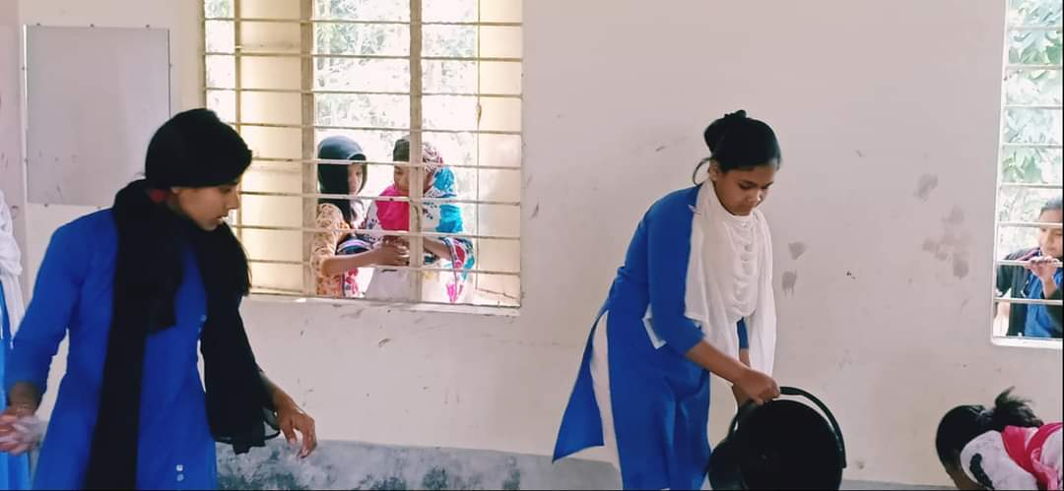

Slide 11
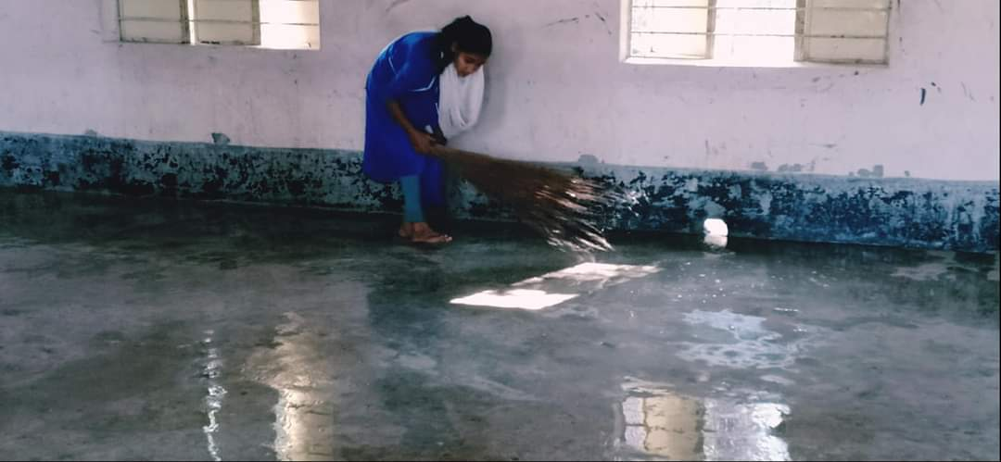

Slide 12
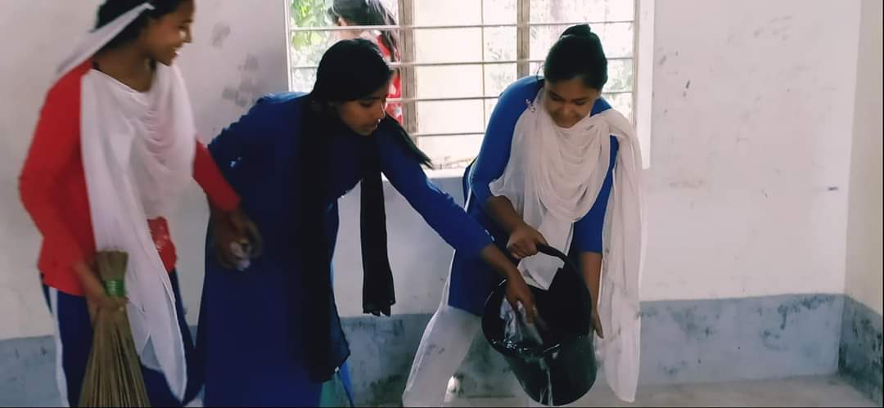

Slide 13
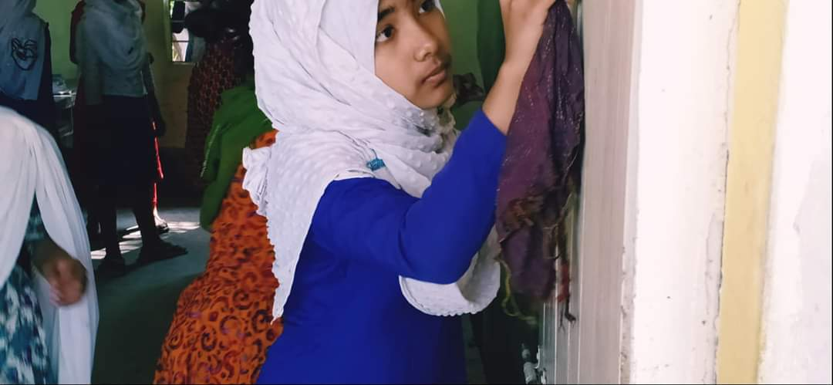

Slide 14
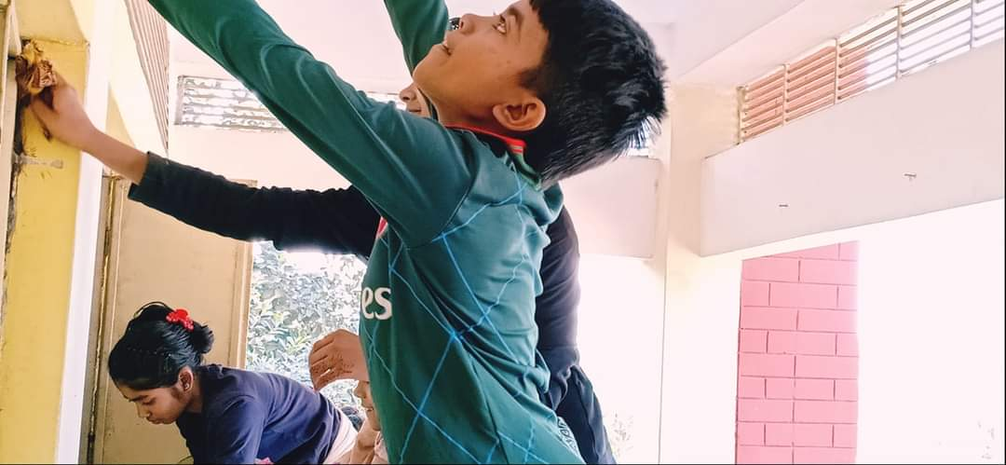

Slide 15
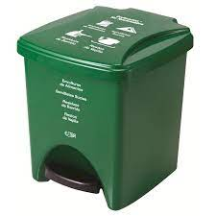
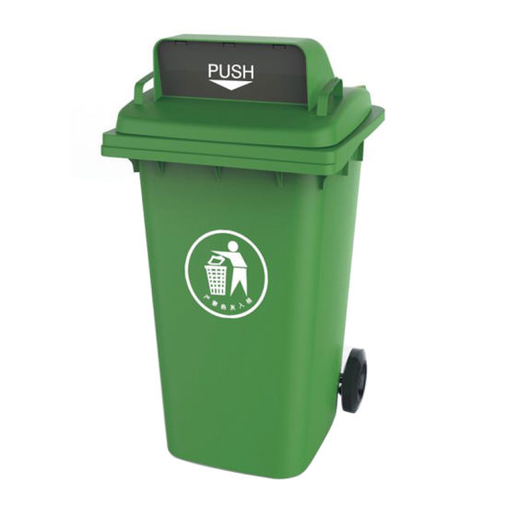
ময়লা ফেলার বিন

Slide 16
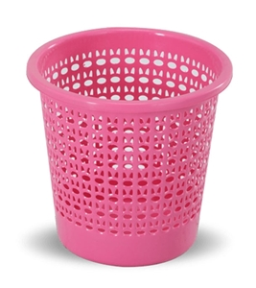
ময়লা ফেলার ঝুড়ি

Slide 17
যেখানে সেখানে ময়লা ফেলা উচিত নয়

Slide 18
একাকী উত্তর বলি
ক. কাগজের টুকরা কোথায় ফেলতে হয় ?
খ. শ্রেণিতে টুকরা কাগজ দেখলে তুমি কী করবে ?
গ. বাড়ির ময়লা আবর্জনা কোথায় ফেলতে হয় ?

Slide 19
সবাইকে ধন্যবাদ

